Slide 1
TASAS EQUIVALENTES
TASAS DIFERENTES QUE PRODUCEN EL MISMO RESULTADO

Slide 2
TASA DE INTERES NOMINAL
LIQUIDADA:
Mes Vencido: n = 12 MV
Bimestre Vencido: n = 6 BV
Trimestre Vencido: n = 4 TV
Semestre Vencido: n = 2 SV

Slide 3
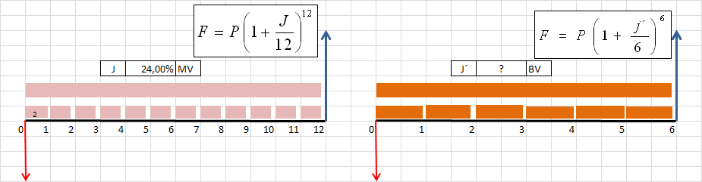
LA QUE TRABAJA ES LA TASA DE INTERES EFECTIVA PERIÓDICA
Efectiva mensual

Slide 4
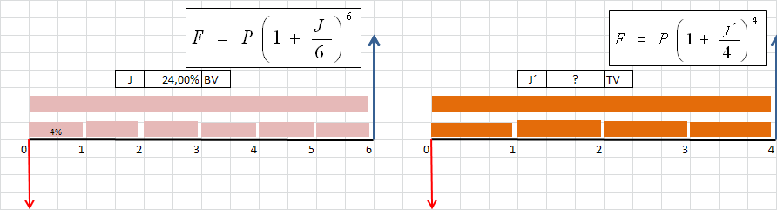
LA QUE TRABAJA ES LA TASA DE INTERES EFECTIVA PERIÓDICA
Efectiva Bimestral

Slide 5
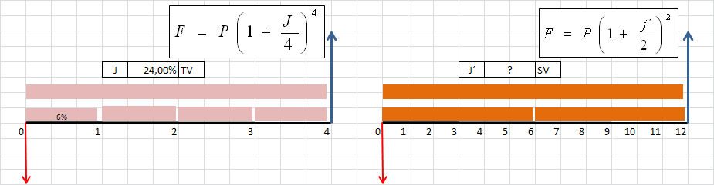
LA QUE TRABAJA ES LA TASA DE INTERES EFECTIVA PERIÓDICA
Efectiva Trimestral

Slide 6
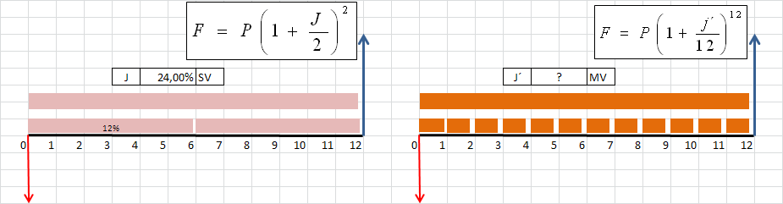
LA QUE TRABAJA ES LA TASA DE INTERES EFECTIVA PERIÓDICA
Efectiva Semestral

Slide 8
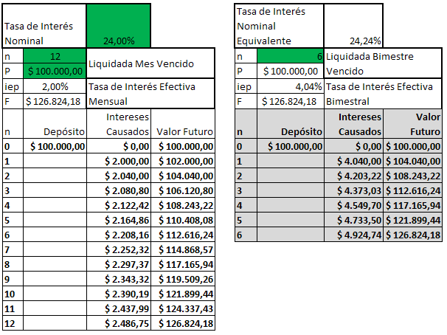

Slide 10
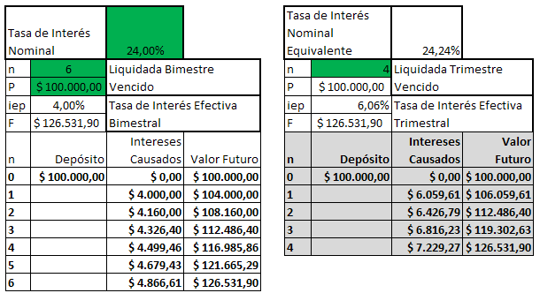

Slide 12
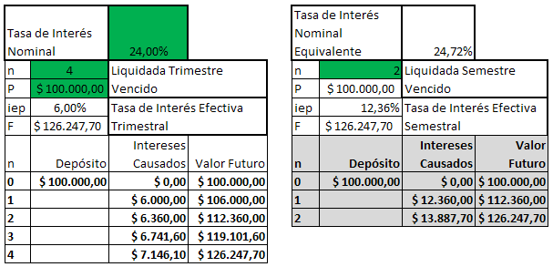

Slide 14
